Slide 1


MEAT CLUB
Clube de assinaturas de carnes e cervejas artesanais
Curso Técnico de Desenvolvimento de Sistemas
Equipe Ornitorrinco
Integrantes:
Fernando Caser Gabriel Souza
João Victor Duarte Leonel Pontes

Slide 2






Equipe Ornitorrinco
Fernando Caser
Gabriel Souza
João Victor Duarte
Leonel Pontes

Slide 3
Meat Club
Nossa ideia foi desenvolver um site de assinaturas de carne;
As carnes estarão a venda em 4 combos pré-definidos;
Contaremos também com alguns estilos de cervejas para a venda.

Slide 4
Os assinantes também receberão e-books sobre:
Diferentes tipos de sal;
Sobre o preparo dos cortes;
Receitas;
Sugestões de harmonização com cervejas.

Slide 5

Funcionalidades
Verificação de e-mail e senha:
Compara as informações digitadas nos respectivos campos com os dados armazenados no local storage
Verificação de CPF:
O site conta com uma lógica para verificar se o CPF digitado é valido
C.R.U.D. Usuários e Produtos:
Criação, leitura, atualização e remoção de usuários e produtos

Slide 6
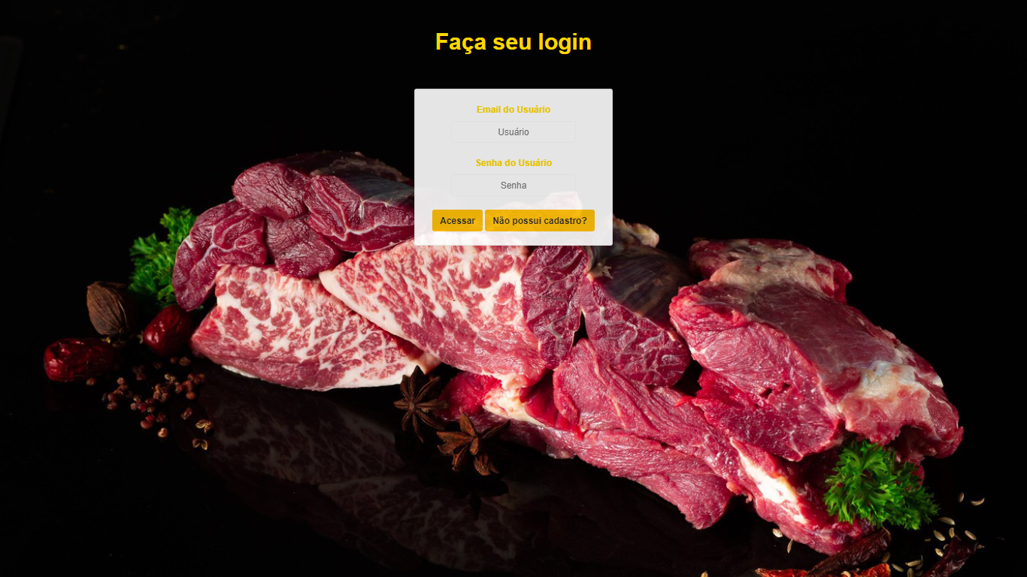
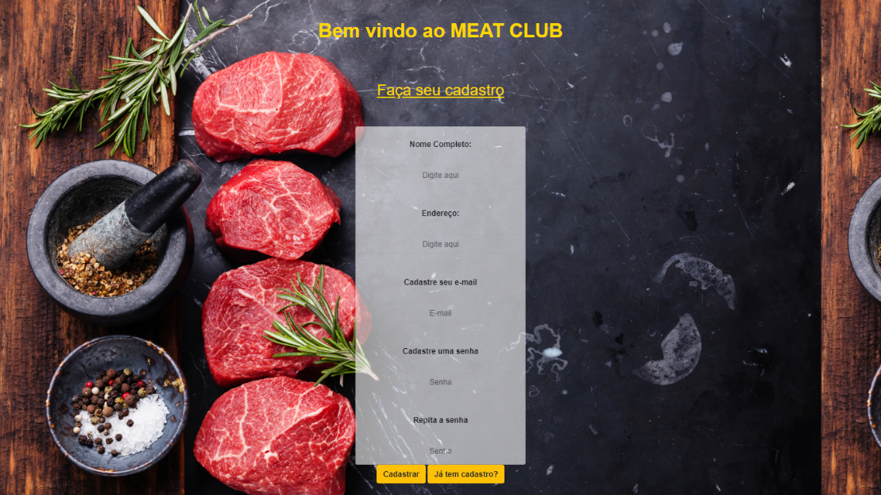
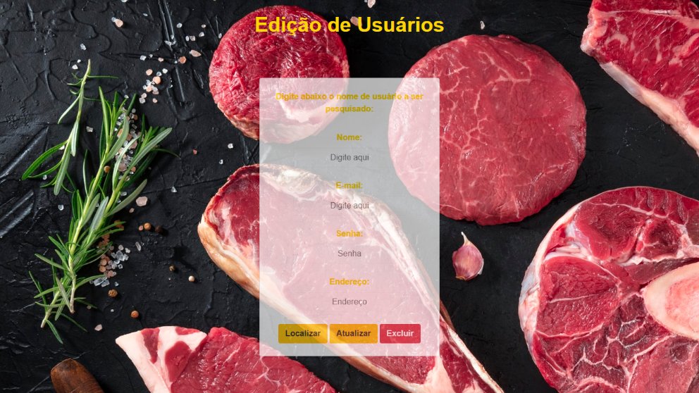
Algumas de nossas telas
Login
Cadastro
Edição de usuários

Slide 7
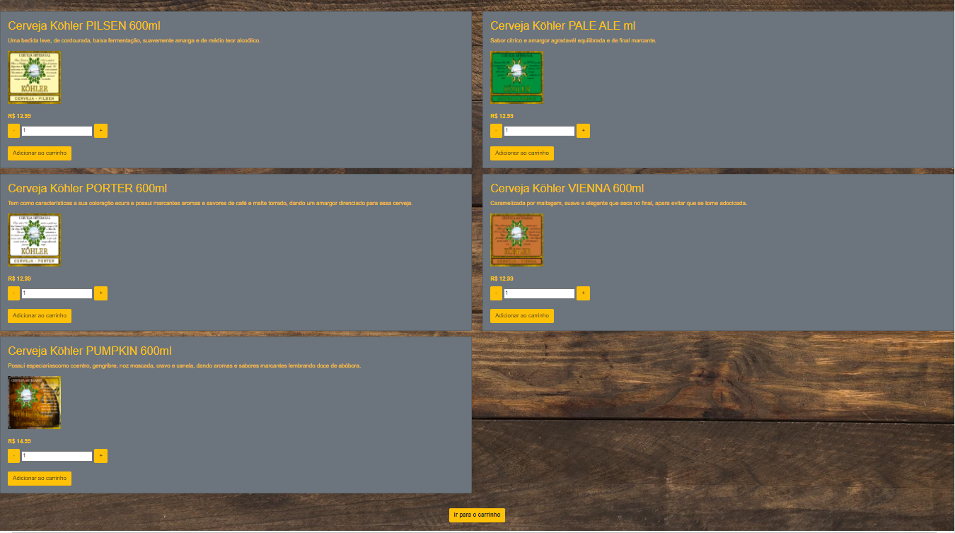
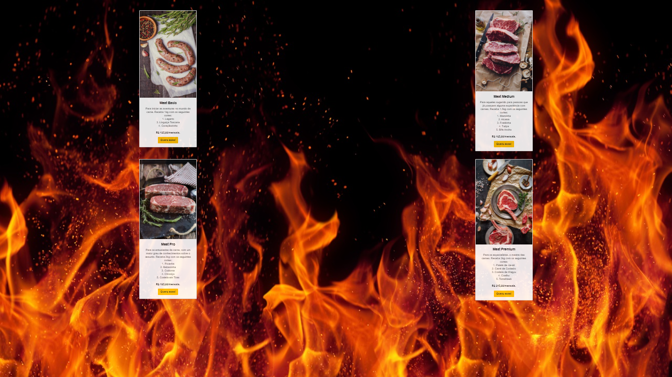
Algumas de nossas telas
Nossos Planos
Loja de Cerveja

Slide 8





Tecnologias Utilizadas

Slide 9

Agradecimentos
Gostaríamos de agradecer aos professores Marcos e Lucas, por nos acompanhar na 1a fase dessa jornada.
E também a Caroline e ao Rafael do Köhler Pub por nos cederem os rótulos das cervejas

